Slide 1

内部公开
代码设计
回顾引导

Slide 2

总体授课路标－实战2
需求分析
（2小时）
测试设计
（1小时）
代码设计
（ 1小时）
功能1编码
（6小时）
功能2编码
（5小时）
练习
＋点评
规格详细讲解
练习
＋点评
练习
＋点评
功能实现编码
代码静态检查
单元测试演练
单步调试演练
系统功能测试
老师点评代码
功能实现编码
代码静态检查
单元测试演练
单步调试演练
系统功能测试
老师点评代码
1
小时
1
小时
1
小时
1小时
5小时
1
小时
4小时
1
小时
本实战需要个人单独完成

Slide 3
代码设计—回顾
代码设计授课内容
代码设计概述
代码框架
业务逻辑分析
代码实现排序

Slide 4
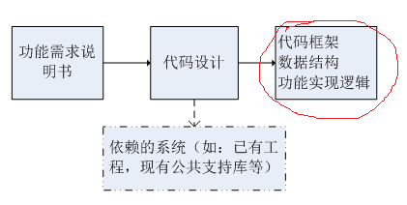
代码设计—概述
方法
步骤
代码框架设计
模块内部设计

Slide 5
代码设计—代码框架
1）经过需求分析我们最终确定要实现的功能,可以先直接一一对应划分出模块。
2）如果功能间存在比较明显的关联关系，应该考虑对直接关联出的模块进行合并或拆分。
3）接下来考虑这些模块间的接口。
功能向模块转化
数据模型分析
根据业务和参与业务的对象，归纳出对象具有属性以及需要处理的业务数据，定义出对应数据结构

Slide 6
代码设计—业务逻辑分析
明确系统支持的已有逻辑
模块内逻辑分析
明确模块的输入与输出、依赖；
分析模块业务逻辑和关系，输出流程图或伪码
整理优化模块处理流程

Slide 7
代码设计—代码实现排序
根据模块间的依赖关系排序

Slide 8
Thank You
www.huawei.com

